Slide 1
עקרון מרכזי
עקרון ראשון באמנת האו"ם לזכויות אנשים עם מוגבלות: "כבוד לכבוד הטבעי,
לאוטונומיה האישית
כולל חופש הבחירה
ועצמאות של אנשים"

Slide 2
פוטנציאל
אנשים עם עיוורון
משתמשים במחשבים וטלפונים חכמים
באופן מלא
בבית: גלישה באינטרנט, רשתות חברתיות, שירותים מקוונים, אמייל, WhatsApp ועוד
בעבודה: אופיס, מערכות מידע ועוד
איך הם עושים זאת???

Slide 3
הנגשת סביבת המחשוב
טכנולוגיה
ידע
נגישות
תמיכה

Slide 4
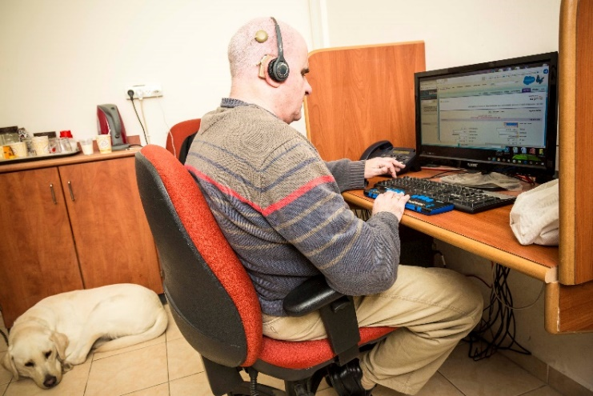
מוקד הנגשה טכנולוגי - מגדל אור
תמיכה מונגשת בגלישה באתרי אינטרנט להנגשת מוקד התמיכה הארגוני
כמתחייב מתקנות נגישות השירות
(ללקויות ראיה ושמיעה)
לפרטים: גבי כהן, 052-4551777, gabic@migdalor.org.il

